Slide 1
E-sınav Uygulamalarındaki Yazılımların ve Donanımların Kullanımı
08.02.2024

Slide 2
E-Sınav Donanım Yazılım Şeması
E-Sınav merkezlerinde yapı şu şekildedir;
Donanım yapısı: Her sınav merkezinde temelde fiziksel bir sunucu, network yazıcısı, Telekom router, fiziksel switch, tablet ve All in one pc (aday masaları).
Yazılım yapısı: Yazılımlar bakanlık merkez ve sınav merkezinde olmak üzere iki konumda yer almaktadır. Bakanlık merkez sisteminde Bakanlık Webservisleri, Soru bankası yazılımı, E-sınav modülü, MTSK modülü, MSS modülü yer almaktadır. Sınav merkezlerinde ise Webservis client yazılımları, Oracle Veritabanı, E-Sınav Aday yazılımı ve Süreçleri yöneten Windows servis yazılım yer almaktadır.

Slide 3
Donanım Yapılandırması
Ağ sistemi Telekom tarafından sistemlerimize doğrudan kapalı devre olarak ulaşarak çalışacak şekilde yapılandırılmıştır. Her sınav merkezinin kendine özgü ip aralıkları mevcuttur. Sınav merkezindeki ağ sistemine bağlı olarak fiziksel sunucu üzerine Vmware ESXi üzerinde koşan 4 sanal sunucu mevcuttur. Bu sunucular, Windows IIS sunucusu, Windows Servis sunucusu, Oracle veritabanı sunucusu, Backup Sunucusudur.
Windows IIS: Test merkezi yönetim yazılımı ve aday yazılımının çalıştığı ortamdır. Aday listelerinin ve soruların hazırlanması, sınav sürecinde aday cevaplama işlemlerini yapılması işlemlerini yürütür.
Windows Servis: Sınav iş ve işlemlerinin otomatik yönetimini yapmaktadır. Sınav tanımlarının merkezden çekilmesi, sınav süreçlerinin denetlenmesi, sınav süresinin yönetimi, aday cevaplarının yazdırılması, Aday listelerinin yazdırılması, Aday cevaplarının bakanlık merkeze aktarılması,
Oracle veritabanı: sınav sırasında verilerin depolanması sağlar, sınav bitiminden bir süre sonra veriler merkeze aktarılır.

Slide 4
E-sınav Merkezlerinde Kullanılan Başlıca Ekipmanlar
1- Sunucu(Server)
2- Switchler(Ağ Anahtarı)
3- Patch Paneller
4- NVR(Kayıt) Cihazı
5- Kameralar
6- All In One (Tümleşik) Bilgisayarlar
7- Kiosk Cihazları

Slide 5
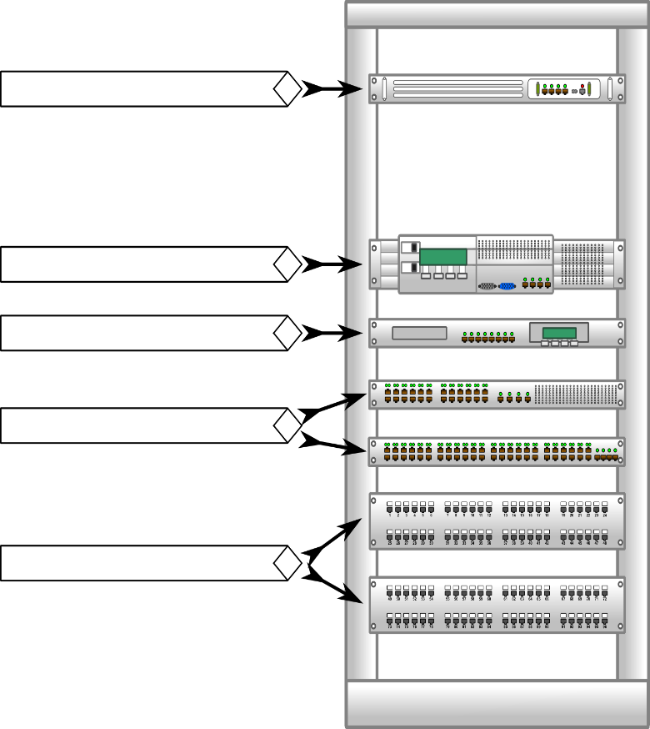
E-Sınav Merkezi Sistem Odası Kabinet Yerleşimi
ROUTER (YÖNLENDİRİCİ)
SERVER (SUNUCU)
NVR (VİDEO KAYIT CİHAZI)
SWITCH (ANAHTAR)
PATCH PANEL (PRİZ GRUBU)

Slide 6
Ürün Listesi

Slide 7
Ağ Topolojisi 1

Slide 8
Ağ Topolojisi 2

Slide 9
IP Adresleri
Ağ Cihazları
Router
10.200.115.1
Subnet Mask
255.255.255.192
Main Switch
10.200.115.2
Default Gateway
Edge Switches
10.200.115.3 (1 Sınıf)
10.200.115.4 (2 Sınıf)
10.200.115.5 (3 Sınıf)
10.200.115.1
NVR
10.200.115.20
Camera
10.200.115.21-23
Server
10.200.115.40-44
Printer
10.200.115.50-62
Kiosk
10.200.115.60-62

Slide 10
Sınıf 1 PC IP Adresleri
Bilgisayarlar – Sınıf 1
Öğretmen PC
10.200.115.70
Subnet Mask
255.255.255.192
Default Gateway
10.200.115.65
Öğrenci PC
10.200.115.71-90 (20 PC)
10.200.115.71-100 (30 PC)
10.200.115.71-110 (40 PC)
Yedek PC
10.200.115.91-92 (20 PC)
10.200.115.101-102 (30 PC)
10.200.115.111-112 (40 PC)

Slide 11
Sınıf 2 PC IP Adresleri
Bilgisayarlar – Sınıf 2
Öğretmen PC
10.200.115.130
Subnet Mask
255.255.255.192
Default Gateway
10.200.115.129
Öğrenci PC
10.200.115.131-150 (20 PC)
10.200.115.131-160 (30 PC)
10.200.115.131-170 (40 PC)
Yedek PC
10.200.115.151-152 (20 PC)
10.200.115.161-162 (30 PC)
10.200.115.171-172 (40 PC)

Slide 12
1- Sunucu (SERVER)
Sunucu (Server), herhangi bir ağ üzerinde bir programı veya bir bilgiyi farklı kullanıcılara/sistemlere paylaştıran/dağıtan donanım veya yazılıma verilen genel isimdir.
Burada temel nokta, sunucuların bir bilgisayar ağına bağlı olması. Sistem odasında Dell marka bir sunucu bulunmaktadır. Tüm adayların bilgileri, kitapçıkları, cevap anahtarları vs. sunucu üzerinde tutulmaktadır.
Aday veya görevli bilgisayarında hiçbir bilgi tutulmadığından arızalanmaları durumunda herhangi bir olumsuzluk yaşanmamaktadır.

Slide 13
2- Switchler(Ağ Anahtarı)
Bilgisayarların ve diğer ağ öğelerinin birbirlerine bağlanmasına olanak veren ağ donanımlarından biridir. OSI yedi katman modelinin 2. katmanında ve yeni dağıtıcılar IP routing(Router) yapabildiği için 3. katmanda da çalışır.

Slide 14
2- Switchler(Ağ Anahtarı)
Sistem odasında 1 adet 24 port, 1 adet 48 port switch bulunmaktadır.
24 Port
48 Port

Slide 15
2- Switchler(Ağ Anahtarı)
Switchlerin
yapılandırması
yanda verilen
şemadaki gibidir.
Şema görevli
dolabında
bulunmaktadır.

Slide 16
3- Patch paneller
Ağ kabloların hepsinin toplandığı kabin ya da kabinetlerin
içinde bütün kabloların toplandığı priz gruplarına patch
panel denir. Duvar prizlerindeki numaralar patch panellerde
aynı numaradan bulunur.

Slide 17
4-Nvr(kayıt) cihazı
NVR, güvenlik kamera sistemlerinin IP versiyonları için geliştirilen kayıt seçeneğidir. Eviniz veya iş yerinizde kameralarla sağlamak istediğiniz güvenliğin kaydını tutar. Herhangi bir tarihe dönmek istediğinizde, belirttiğiniz süre boyunca yapılan kayıtları izleme imkanınız olur.

Slide 18
5- Kameralar
Kameralar, sunucu odasındaki NVR
cihazına bağlıdır. 2 adet içeride 1 adet
dışarıda bulunmaktadır. Sistem
odasındaki monitörde kameraların
göründüğünden emin olunuz.
Kameralar bakanlık
tarafından görevli
sorumlular tarafından
izlenmektedir.
Adayları alırken salon
girişindeki kameraya 2-3
baktırınız.

Slide 19
6- All In One (tümleşik) Bilgisayarlar
• Salonlarda 30 aday, 1 görevli, 2 yedek olmak üzere toplam 33 adet Dell marka bilgisayar bulunmaktadır.
• Cihazların hepsi tümleşik ve
dokunmatiktir.

Slide 20
7- Kiosk Cihazları
Adayların sınavdan sonra sonuçlarını sorgulayıp kağıda yazdıran cihazlardır. Bankamatikler gibi çalışmaktadır. Her salonda 1 adet bulunmakta ve ilk-son oturumlarda içeri alınıp-dışarı çıkarılması gerekmektedir. Kağıdı bittikten sonra yenisi takılmalıdır.

